Slide 1


دعم التعلمات الأساس
– اللغة العربية –
المستوى
الثالث
المسار 2
لبنة فقرة
الحصة 14
نسخة تجريبية خاصة بمؤسسات الريادة غير نهائية
- نسخة قيد التطوير -

Slide 2


خاص بالأستاذ(ة)
توجيهات لاستعمال العرض
شرائح خاصة بالأستاذ(ة)
إرشادات للشروحات والتعليمات التي يجب على الأستاذ(ة) قولها
أمثلة على التوجيهات للأستاذ(ة)
يطلب من التلاميذ قراءة الكلمات

Slide 3


في نهاية حصة اليوم، سيكون 80% من المتعلمين على الأقل قادرين على:
توظيف معجم مرتبط بحديقة الحيوانات؛
قراءة فقرة بسيطة وفهمها.
إكمال جمل.

Slide 4




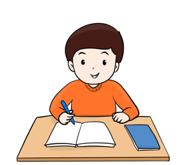



أيقونات توجيهية
هذا النشاط مرتبط بتوظيف الألواح.
المناولة والألعاب
العمل الجماعي
العمل الثنائي
عمل فردي على الكراسة
أصغي إلى أستاذي وألاحظ ما يفعله.
أُحَضِّرُ لوازمي المدرسية قبل بداية الدرس.
العمل في مجموعات صغرى

Slide 5



العدة اللازمة للحصة
الدفتر
اللوحة
الكراسة

Slide 6

هيكلة الحصة
 |  | افتتاح الحصة: تعلم سلوك اليوم: كيف أشتغل مع زميلي؟
 |  | نشاط اعتيادي: قراءة كلمات بصرية إملاء كلمات بصرية
 |  | تحدث وإغناء المعجم: قراءة الصورة: لوحة حديقة الحيوانات
 |  | أنشطة القراءة والكتابة: تركيب جمل وقراءتها قراءة فقرة بسيطة وفهمها
 |  | لعبة: - لعبة لعب الأدوار
 |  | اختتام الحصة: - تذكير بالواجبات المنزلية
دقيقتين
08 دقائق
13 دقيقة
40 دقيقة
07 دقائق

Slide 7
1
افتتاح الحصة

Slide 8

مرحبا بكم، سننطلق في حصة اللغة العربية.
سلوك اليوم: كيف أشتغل مع زميلي؟

Slide 9
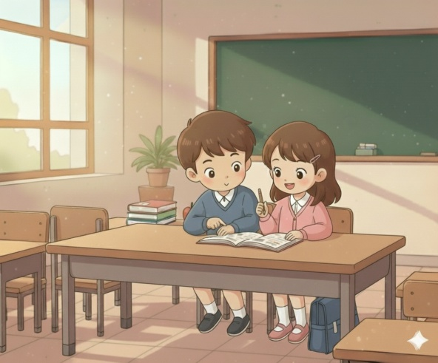

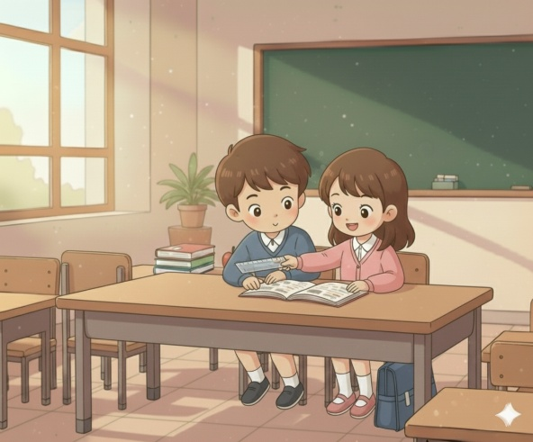
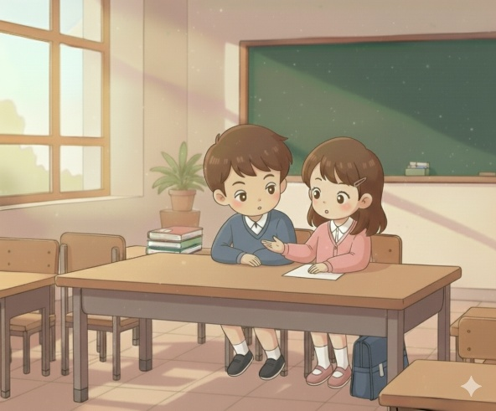
كيف أشتغل مع زميلي في القسم؟
أُشارِكُ الْعَمَلَ مَعَ زَميلي بِهُدوءٍ؛
أَنْصَحُهُ إِذا خالَفَ أَحَدَ بُنودِ ميثاقِ الْقِسْمِ؛
أُقَدِّمُ لَهُ الْمُساعَدَةَ مَتى ما طَلَبَها مِنّي؛
أُصَحِّحُ لَهُ خَطَأَهُ بِأَدَبٍ؛
أَقْبَلُ تَصْحيحَهُ خَطَئي وَأَسْتَفيدُ مِنْهُ.

Slide 10
في حصة اليوم ستتدربون على قراءة فقرة بسيطة وفهمها

Slide 11
2
قراءة كلمات بصرية
إملاء كلمات بصرية
نشاط اعتيادي

Slide 12
قراءة كلمات بصرية

Slide 13
انتبهوا جيدا، سأقرأ بدقة وبسرعة الكلمات المعروضة.
يحرص الأستاذ على جعل جميع التلاميذ منتبهين قبل الشروع في القراءة.
اَلرّاعي | ناعِمࣱ | خَطيرࣱ | اَلْقَطيعُ
آمِنَةࣱ | مَكْرࣱ | اَلْخِرْفانُ | كَلْبࣱ
شُجاعࣱ | صوفࣱ | اَلثَّعالِبُ | حِنْكَةࣱ

Slide 14

كل واحد منكم يقرأ الكلمات قراءة هامسة، سأمر بين الصفوف.
اَلرّاعي | ناعِمࣱ | خَطيرࣱ | اَلْقَطيعُ
آمِنَةࣱ | مَكْرࣱ | اَلْخِرْفانُ | كَلْبࣱ
شُجاعࣱ | صوفࣱ | اَلثَّعالِبُ | حِنْكَةࣱ

Slide 15

لنقرأ الكلمات قراءة مشتركة: اقرأوا معي عند الإشارة
اَلرّاعي | ناعِمࣱ | خَطيرࣱ | اَلْقَطيعُ
آمِنَةࣱ | مَكْرࣱ | اَلْخِرْفانُ | كَلْبࣱ
شُجاعࣱ | صوفࣱ | اَلثَّعالِبُ | حِنْكَةࣱ

Slide 16
الآن، دوركم، ستتقدمون إلى السبورة لقراءة الكلمات.
يتناوب المتعلمون على القراءة: كل متعلم يقرأ سطرا واحدا، بالترتيب وبدونه.
اَلرّاعي | ناعِمࣱ | خَطيرࣱ | اَلْقَطيعُ
آمِنَةࣱ | مَكْرࣱ | اَلْخِرْفانُ | كَلْبࣱ
شُجاعࣱ | صوفࣱ | اَلثَّعالِبُ | حِنْكَةࣱ

Slide 17

إملاء كلمات بصرية

Slide 18
خذوا ألواحكم والطبشور، سأملي عليكم كلمات.

Slide 19

اكتبوا على ألواحكم كلمة: شُجاعࣱ.

Slide 20

عند الإشارة، الكل يرفع الألواح دفعة واحدة.
يحرص الأستاذ على أن يرفع الجميع ألواحهم في آن واحد.

Slide 21
يعطي الأستاذ الإشارة لمن أجاب بشكل صحيح ليضع لوحته على الطاولة ثم يتم التصحيح.
يجري الأستاذ تصحيح جماعيا تفاعليا مع جماعة الفصل، مع إشراك المتعلمين و الإشارة إلى الأخطاء المرتكبة.
شُجاعࣱ

Slide 22
اكتبوا على ألواحكم الكلمة التي ستسمعونها: اَلثَّعالِبُ.

Slide 23
عند الإشارة، الكل يرفع الألواح دفعة واحدة.
يحرص الأستاذ على أن يرفع الجميع ألواحهم في آن واحد.

Slide 24
يعطي الأستاذ الإشارة لمن أجاب بشكل صحيح ليضع لوحته على الطاولة. الآن سنقوم بالتصحيح.
يجري الأستاذ تصحيح جماعيا تفاعليا مع جماعة الفصل، مع إشراك المتعلمين و الإشارة إلى الأخطاء المرتكبة.
اَلثَّعالِبُ

Slide 25
اكتبوا على ألواحكم كلمة: حِنْكَةࣱ.

Slide 26
عند الإشارة، الكل يرفع الألواح دفعة واحدة.
يحرص الأستاذ على أن يرفع الجميع ألواحهم في آن واحد.

Slide 27
يعطي الأستاذ الإشارة لمن أجاب بشكل صحيح ليضع لوحته على الطاولة ثم يتم التصحيح.
يجري الأستاذ تصحيح جماعيا تفاعليا مع جماعة الفصل، مع إشراك المتعلمين و الإشارة إلى الأخطاء المرتكبة.
حِنْكَةࣱ

Slide 28
اكتبوا على ألواحكم الكلمة التي ستسمعونها: اَلْقَطيعُ.

Slide 29
عند الإشارة، الكل يرفع الألواح دفعة واحدة.
يحرص الأستاذ على أن يرفع الجميع ألواحهم في آن واحد.

Slide 30
يعطي الأستاذ الإشارة لمن أجاب بشكل صحيح ليضع لوحته على الطاولة. الآن سنقوم بالتصحيح.
يجري الأستاذ تصحيح جماعيا تفاعليا مع جماعة الفصل، مع إشراك المتعلمين و الإشارة إلى الأخطاء المرتكبة.
اَلْقَطيعُ

Slide 31
3
تحدث وإغناء المعجم

Slide 32
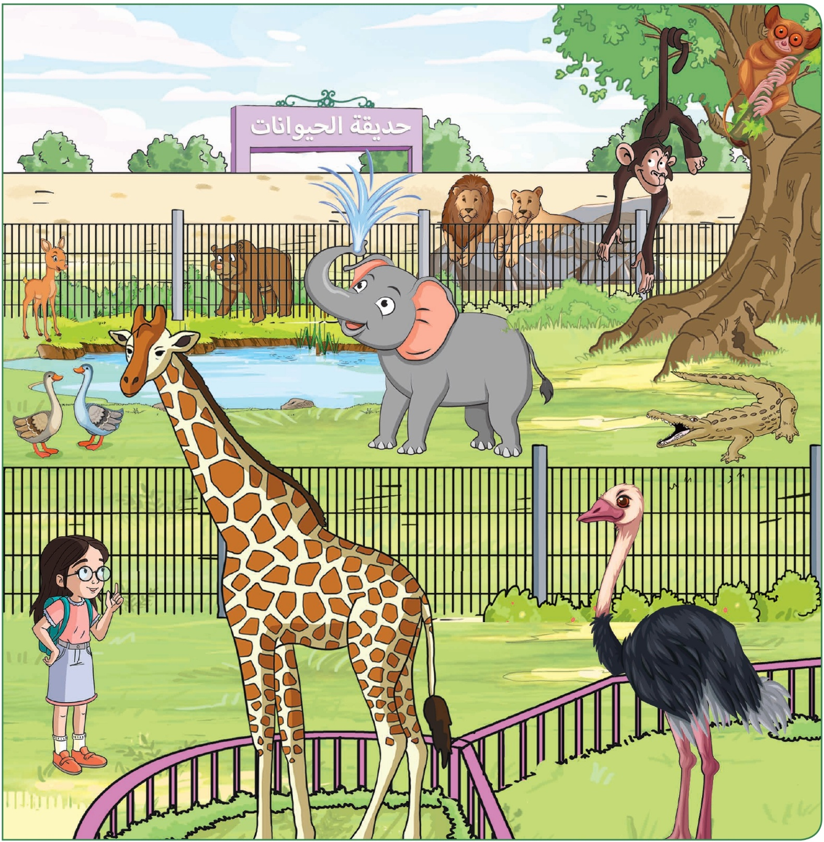
قراءة الصورة
"لوحة حديقة الحيوان"

Slide 33




انتبهوا جميعا! لنتذكر كيف أعبر عن الصورة بجملة
يسترجع الأستاذ مع المتعلمين كيفية التعبير عن الصورة بجملة.
أَقومُ بِمَسْحِ ٱلصّورَةِ وَٱسْتِكْشافِ عَناصِرِها؛
أَخْتارُ عُنْصُرًا وَأُحَدِّدُهُ بِأُصْبُعي؛
أُعَبِّرُ عَنِ ٱلْعُنْصُرِ بِكَلِمَةٍ؛
أُرَكِّبُ جُمْلَةً تُعَبِّرُ عَنِ ٱلْمَشْهَدِ الَّذي يَضُمُّ ٱلْعُنْصُرَ.

Slide 34

الآن قوموا بالتعبير عن الصورة بكلمة، ثم بجملة تعبر عن نفس المشهد.
يعلق كل تلميذ على الصورة بكلمة، ثم بجملة (يختار الأستاذ ثلاث كلمات وجمل وينقلها على السبورة)

Slide 35
خذوا دفاتركم، وانقلوا الكلمات والجمل.
يتنقل الأستاذ بين الصفوف، ويذكر ببروتوكول النقل (جملة جملة).

Slide 36
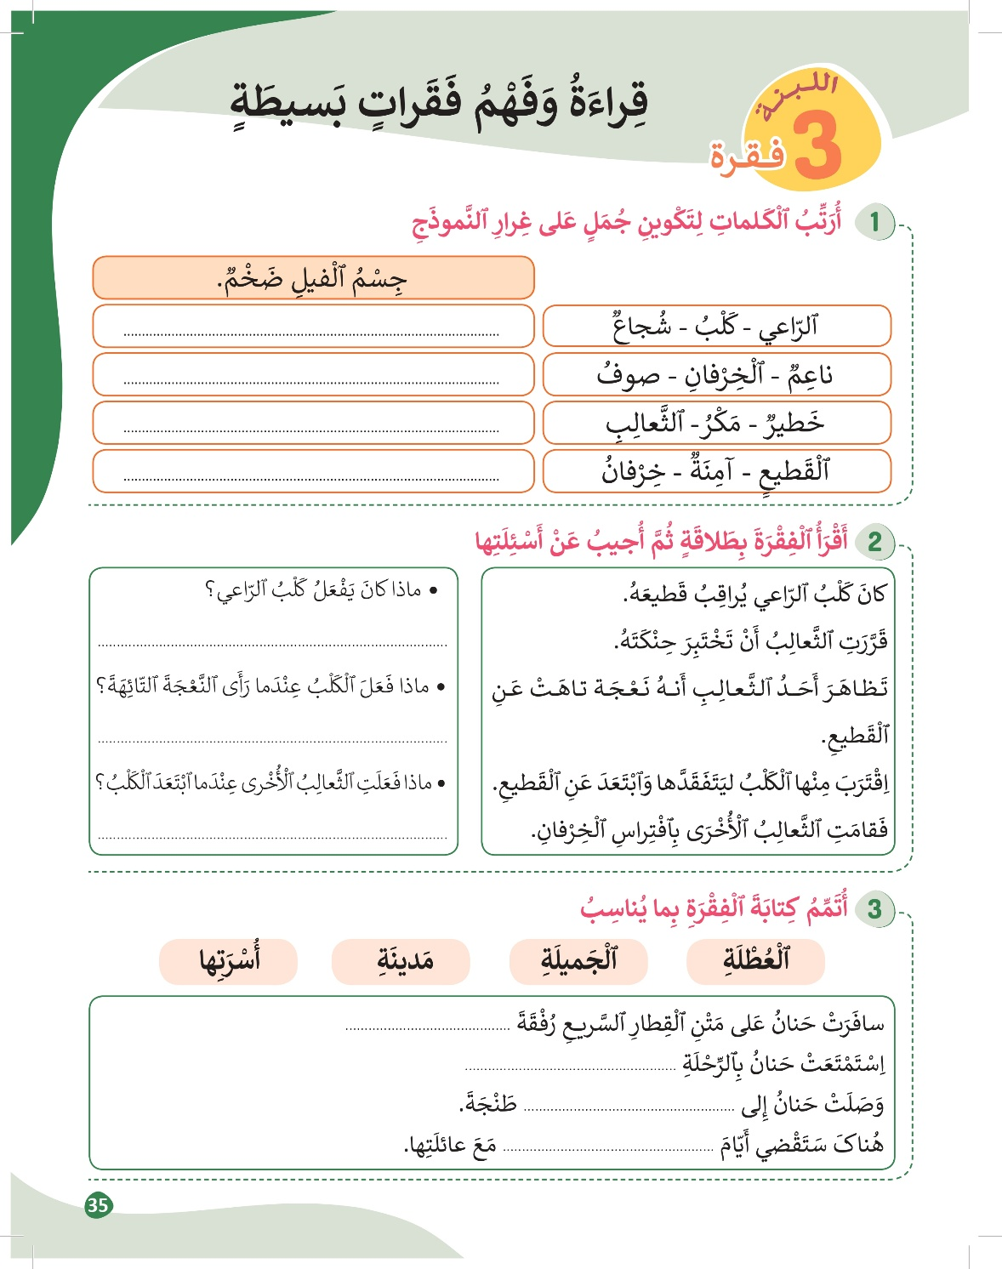
4
أنشطة القراءة والكتابة

Slide 37
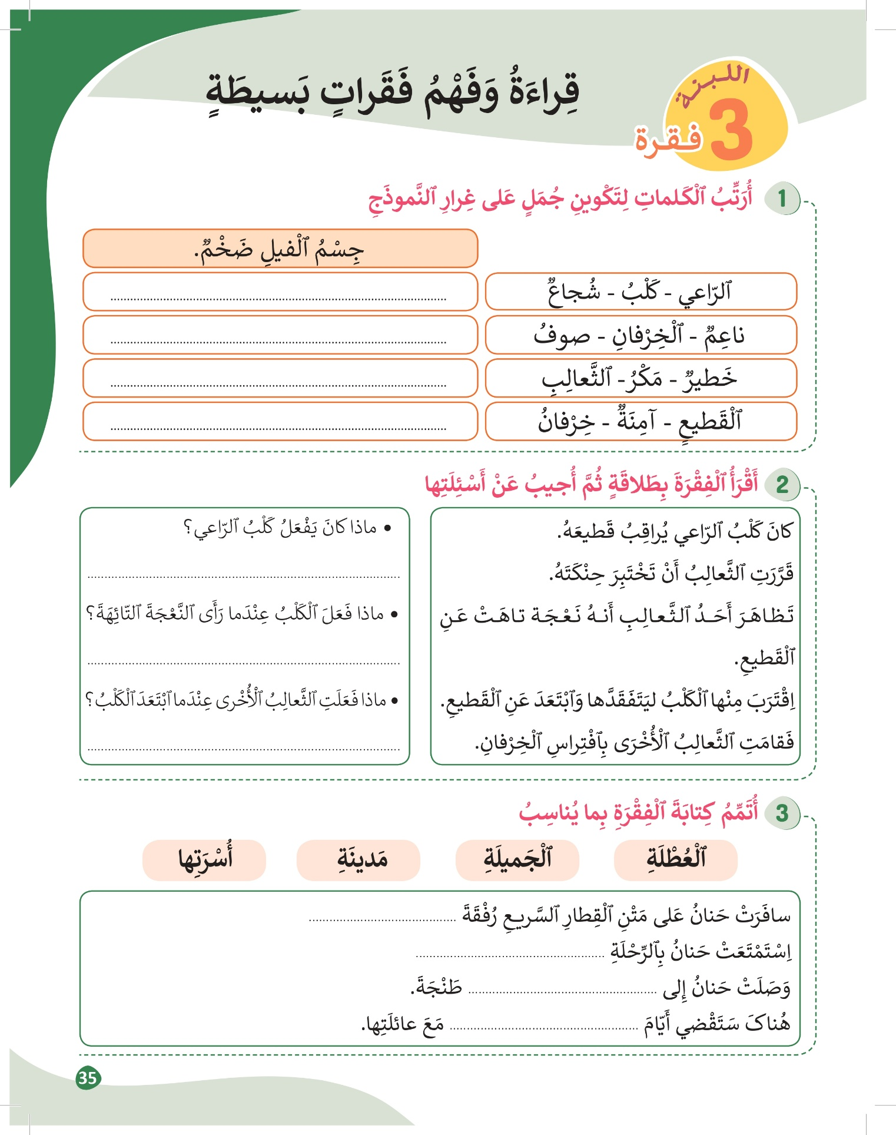
افتحوا كراساتكم على الصفحة 35، سننجز النشاط رقم 3.

Slide 38
انتبهوا جيدا، المطلوب هو تتمة الفقرة بالكلمات المناسبة.
سأنجز المطلوب في الجملة الأولى.

Slide 39
يبين الأستاذ بصوت مسموع كيف يمكن الوصول إلى الكلمة المناسبة، عبر قراءة الجملة أولا، ثم تحليلها، وخاصة آخر كلمة: رفقة ← شخص أو أشخاص ← أسرتها

Slide 40
إذن الجواب الصحيح هو أسرتها
أُسْرَتِها

Slide 41

الآن دوركم، أنجزوا المطلوب في باقي الجمل الفقرة.
يتنقل الأستاذ بين الصفوف لتقديم الدعم.
أُسْرَتِها

Slide 42

لنصحح العمل بشكل تفاعلي.
وتعطى الفرصة أولا للتلاميذ من أجل الإجابة ومناقشة كيفية التوصل إليها قبل إبراز الجواب الصحيح.
أُسْرَتِها
ٱلْجَميلَةِ
مَدينَةِ
ٱلْعُطْلَةِ

Slide 43
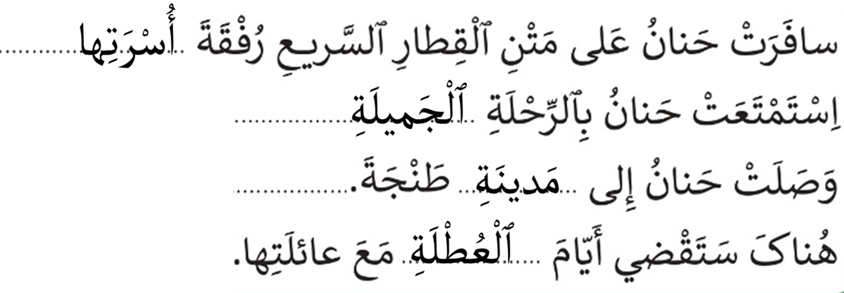
انتبهوا جيدا، سأقرأ الفقرة.
يقرأ الأستاذ الجمل قراءة نموذجية ويحرص على متابعة التلاميذ لقراءته.

Slide 44
الآن قوموا بقراءة هامسة للجمل بشكل ثنائي.
يتنقل الأستاذ بين الصفوف للتأكد من انخراط الجميع في القراءة الهامسة.

Slide 45
لنقرأ الجمل قراءة مشتركة.
يحرص الأستاذ على انخراط الجميع في القراءة المشتركة.

Slide 46
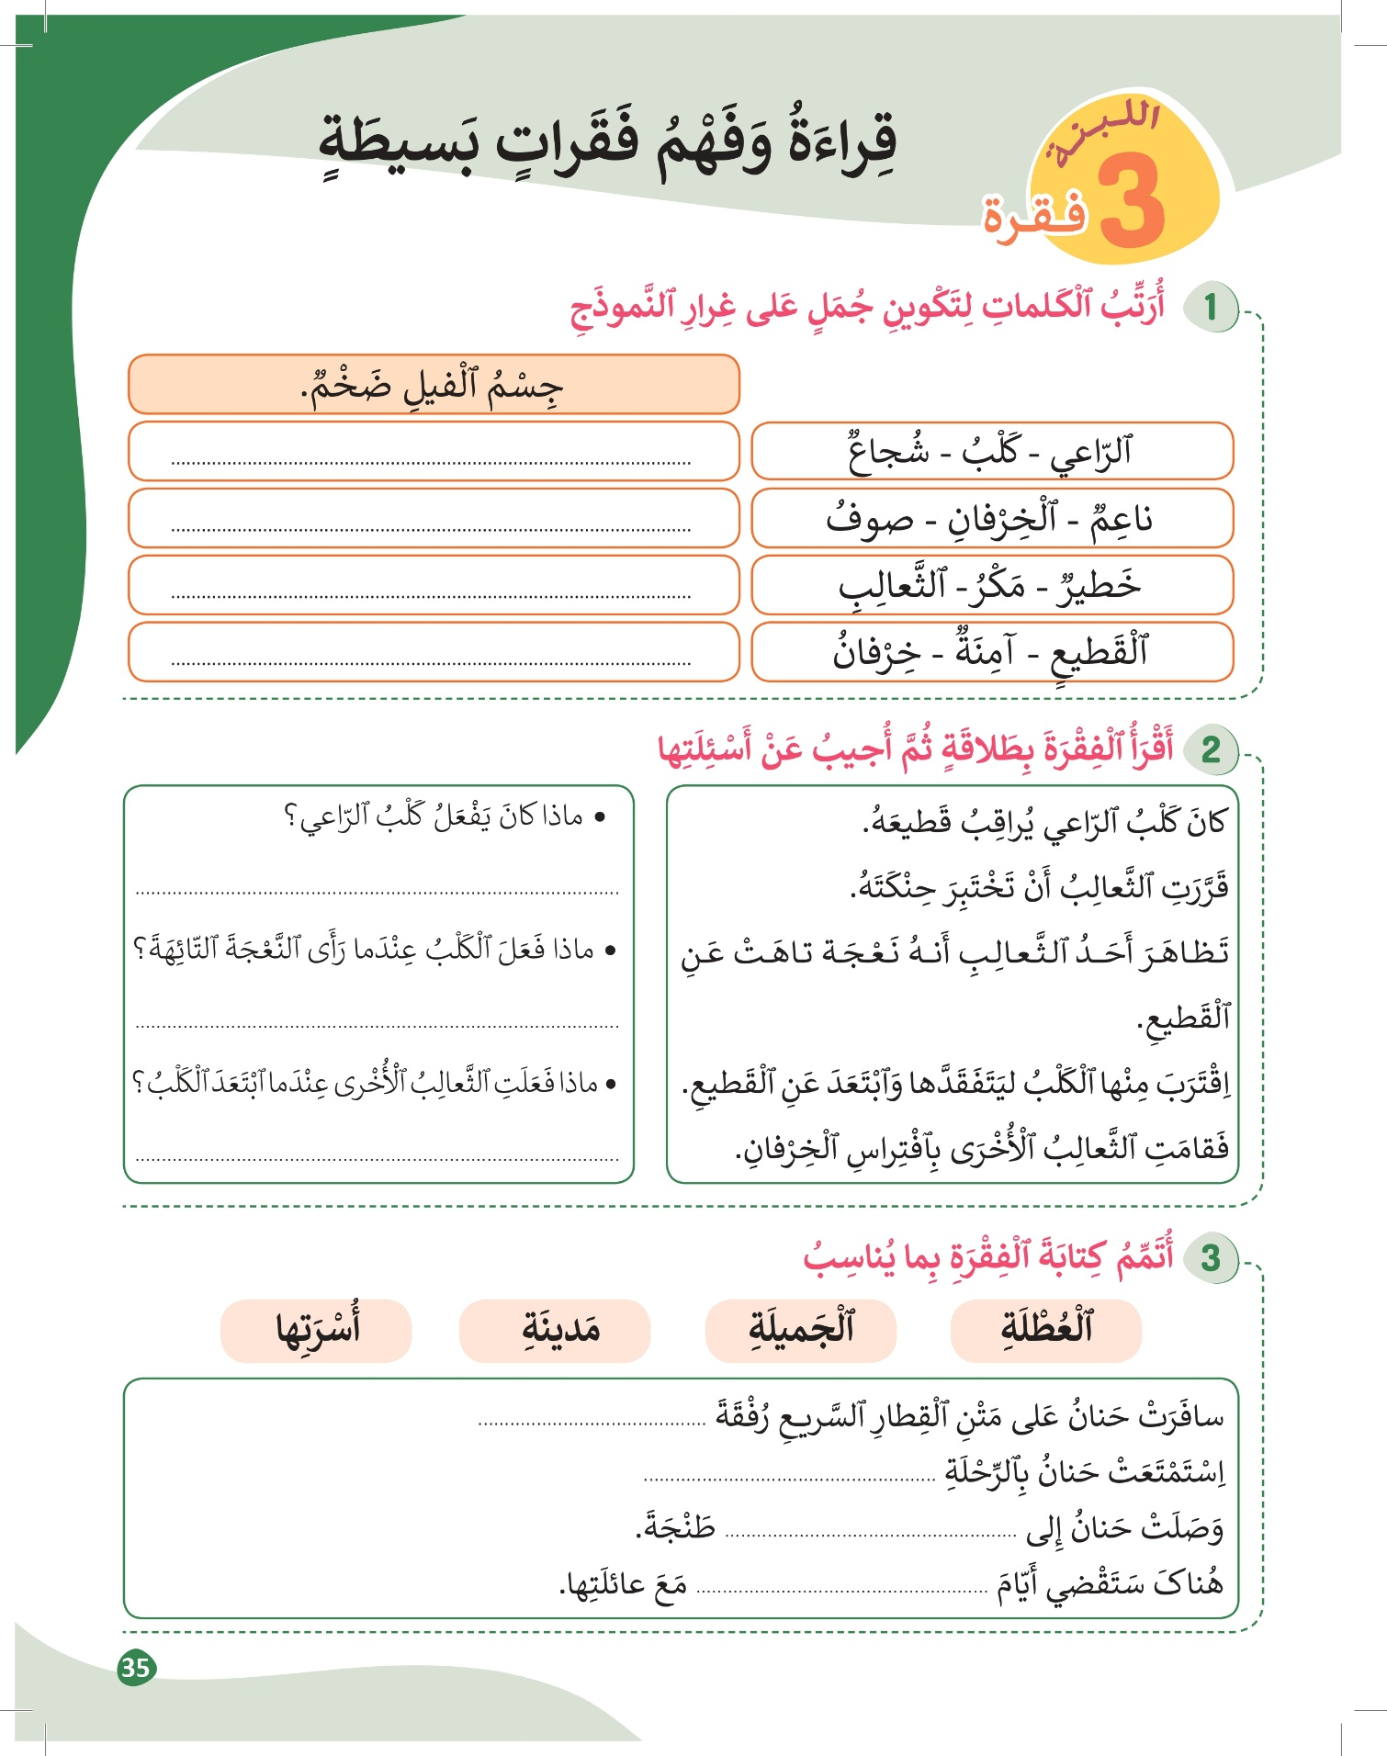
خذوا الفقرة في النشاط الثاني من نفس الصفحة.
سنبحث فيها عن كلمات سبق أن قرأناها.

Slide 47
انتبهوا جيدا، لنتذكر جميعا كيف نقوم بقراءة مسحية بالعين لكي نحدد موقع الكلمة التي نبحث عنها.
يناقش الأستاذ رفقة التلاميذ استراتيجية البحث عن كلمات داخل النص عن طريق القراءة المسحية.

Slide 48

الآن، سأنطق الكلمة وأنتم تحددون مكانها بسرعة عن طريق قراءة مسحية بأعينكم:
الثعالب – حِنكته – تاهَت – تَخْتَبِرُ.

Slide 49

عند إشارتي، كل متعلم يقرأ لزميله قراءة هامسة. أصحح لزميلي.
يتنقل الأستاذ بين الصفوف ويحرص على انخراط كل ثنائي في القراءة الهامسة، وفي التصحيح.

Slide 50
لنقرأ الفقرة قراءة مشتركة؛ نبدأ عند إشارتي.
يحرص الأستاذ على انخراط جميع التلاميذ في القراءة المشتركة.

Slide 51

الآن سأعين من يقرأ قراءة جهرية، تابعوا بأصبعكم، لإبداء رأيكم في قراءة القارئ.
ينتدب الأستاذ بعض المتعلمين للقراءة الجهرية.

Slide 52
الآن سنجيب عن أسئلة الفهم بجانب الفقرة، قوموا بالعمل في ثنائيات.
يتنقل الأستاذ بين الثنائيات للحرص على انخراط الجميع في العمل، ولتقديم الدعم إن لزم.

Slide 53
لنصحح العمل.
يستقبل الأستاذ الإجابات قبل عرض الصحيح منها، مع احترام بروتوكول أخذ الكلمة.
كانَ كَلْبُ ٱلرّاعي يُراقِبُ قَطيعَهُ.
عِنْدَما رَأى ٱلْكَلْبُ ٱلنَّعْجَةَ ٱلتّائِهَةَ ٱقْتَرَبَ مِنْها.
عِنْدَما ٱبْتَعَدَ ٱلْكَلْبُ قامَتِ ٱلثَّعالِبُ ٱلْأُخْرى بٱفْتِراسِ ٱلْخِرْفانِ.

Slide 54

من يتقدم إلى السبورة ويقرأ الفقرة بدقة وبسرعة قبل انتهاء الوقت؟
ينتدب الأستاذ في كل حصة ثلاثة تلاميذ للقراءة، (يتم تغيير التلاميذ في كل حصة ويسجل الفائزون في كل حصة)

Slide 55

لعب الأدوار
5
ألعاب

Slide 56

سنقوم بلعب أدوار، معتمدين على لوحة حديقة الحيوان.
يختار الأستاذ حيوانا بالإضافة إلى الفتاة ليتقمص دور كل منهما في حوار ثنائي.
يبتكر الأستاذ حوارا من أربع جمل، كل جملة تمثل دور الشخصية في الكلام.

Slide 57
الآن دوركم، كل ثنائي يختار شخصيتين من اللوحة ويبتكر حوارا كما فعلت.
يساعد الأستاذ كل ثنائي للعب الدور بشكل سليم.

Slide 58

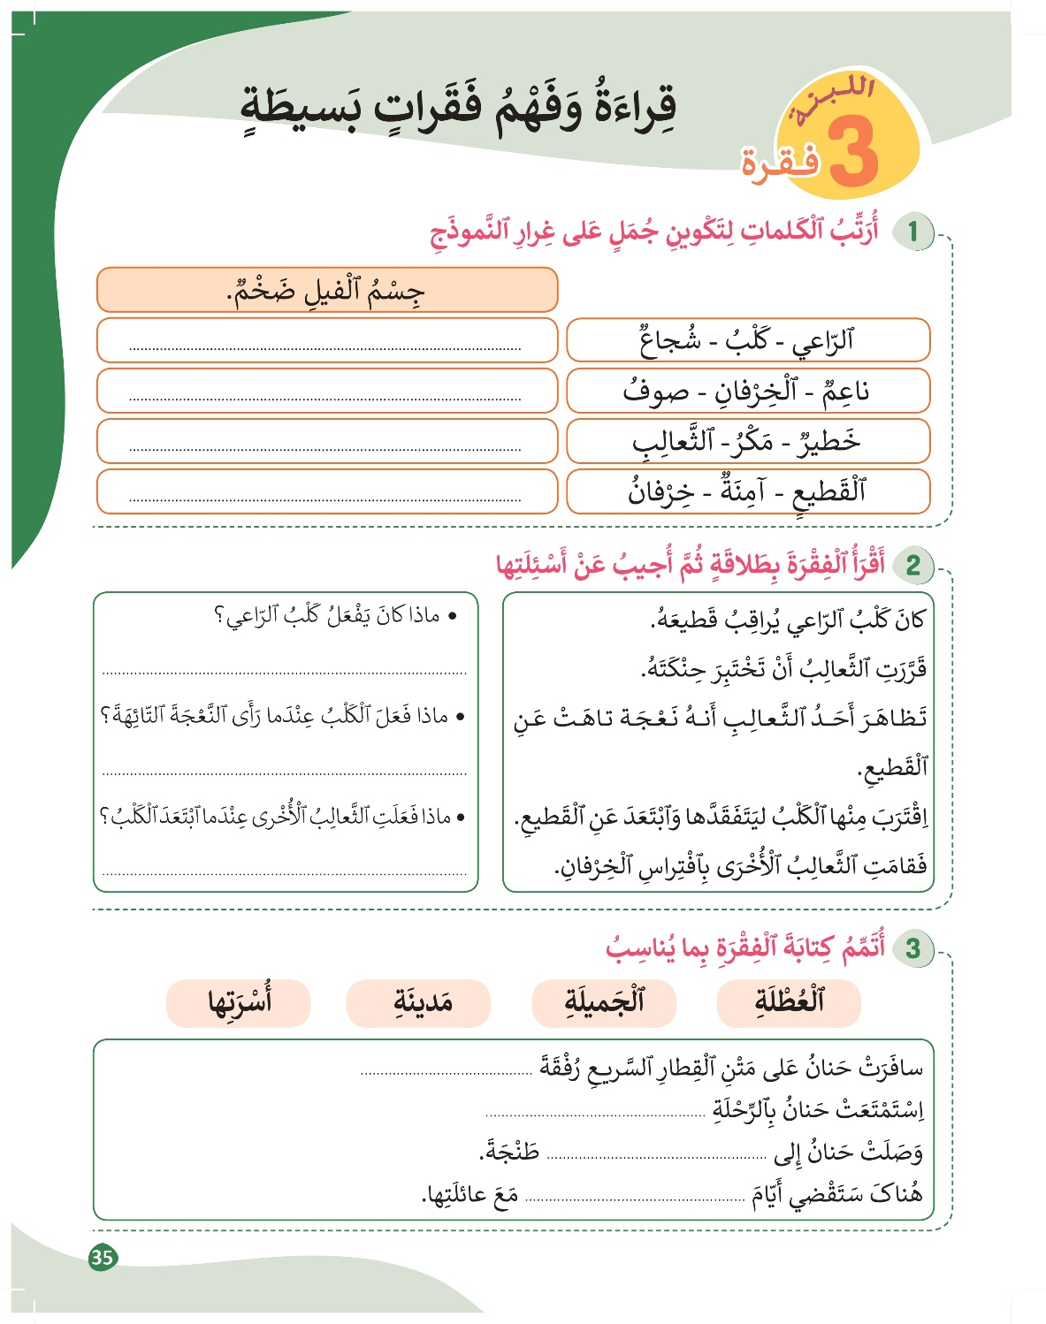
تذكير بالواجبات المنزلية
6
اختتام الحصة

Slide 59


لنتذكر الواجبات المنزلية في الصفحة 34:
ألاحظ لوحة حديقة الحيوان وأعبر عنها بكلمتين ثم جملتين وأنقلها على دفتري.

Slide 60

لنتذكر الواجبات المنزلية في الصفحة 35:
النشاط 2 : أتدرب في المنزل على قراءة الفقرة بسرعة وبدقة.

Slide 61

إلى الحصة القادمة

